Slide 1
O5. การประชาสัมพันธ์ข้อมูล
ผลการดำเนินงาน
เดือน พฤศจิกายน พ.ศ.2566

Slide 2
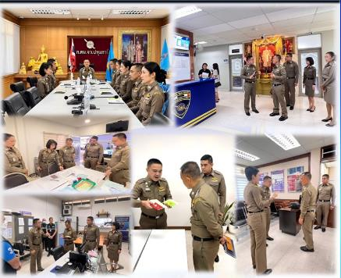
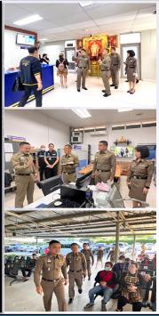
พล.ต.ต.ณัฐกร ประภายนต์ ผบก.ตม.3 เดินทางมาตรวจเยี่ยม ตม.จว.ปทุมธานี บก.ตม.3
วันที่ 17 พ.ย.66 เวลา 09.30 น. พล.ต.ต.ณัฐกร ประภายนต์ ผบก.ตม.3 เดินทางมาตรวจเยี่ยม ตม.จว.ปทุมธานี บก.ตม.3 โดยมี พ.ต.อ.เจริญพงษ์ ขันติโล ผกก.ตม.จว.ปทุมธานี และข้าราชการตำรวจในสังกัดให้การต้อนรับนำตรวจเยี่ยม

Slide 3
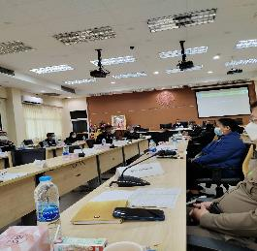
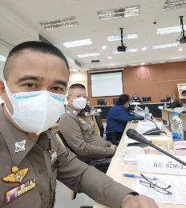
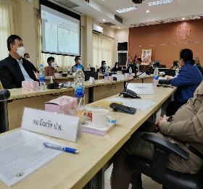
ประชุมงานด้านความมั่นคง
วันที่ 25 พ.ย.66 พ.ต.อ.เจริญพงษ์ ขันติโล ผกก.ตม.จว.ปทุมธานี ได้เข้าร่วมประชุมงานด้านความมั่นคงเกี่ยวกับ การค้ามนุษย์, แรงงานต่างด้าว, ยาเสพติด และบ่อนการพนัน โดยมี พลอากาศโท สมยศ จุลเสน ที่ปรึกษาผู้อำนวยการศูนย์ประสานการปฏิบัติที่ 2 กองอำนวยการรักษาความมั่นคงภายในราชอาณาจักร เป็นหัวหน้าคณะ ณ ห้องประชุมบัวหลวงปทุมธานี ชั้น 5 ศาลากลางจังหวัดปทุมธานี

Slide 4
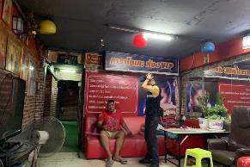
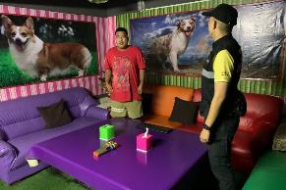
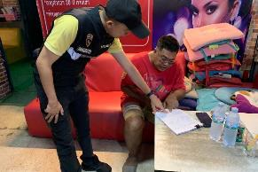
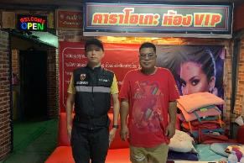
ปฏิบัติหน้าที่ตรวจพื้นที่เสี่ยง คนต่างด้าวกลุ่มเสี่ยง
วันที่ 26 พ.ย.66 ภายใต้การอำนวยการของ พ.ต.อ.เจริญพงษ์ ขันติโล ผกก.ตม.จว.ปทุมธานี มอบหมายให้เจ้าหน้าที่สืบสวนปราบปรามฯ ออกตรวจ x-ray/พื้นที่เสี่ยง/คนต่างด้าวกลุ่มเสี่ยงในพื้นที่ ร้านเลดี้ ไคล์แม็ก คาราโอเกะ ต.ลาดสวาย อ.ลำลูกกา จว.ปทุมธานี

Slide 5
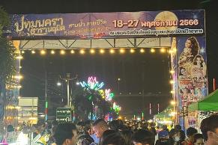
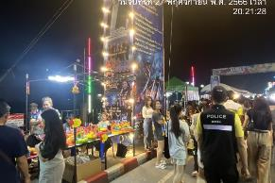
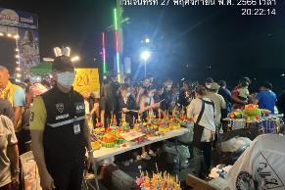
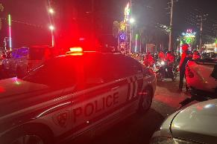
ปฏิบัติหน้าที่ตรวจพื้นที่เสี่ยง
วันที่ 27 พ.ย.66 ภายใต้การอำนวยการของ พ.ต.อ.เจริญพงษ์ ขันติโล ผกก.ตม.จว.ปทุมธานี มอบหมายให้เจ้าหน้าที่สืบสวนปราบปรามฯ ออกตรวจสถานการณ์การป้องกันอาชญากรรม การรักษาความสงบเรียบร้อยความปลอดภัยในชีวิตและทรัพย์สินของประชาชนและนักท่องเที่ยวในช่วงเทศกาลลอยกระทง ประจำปี 2566 สถานทิ่ ริมเขื่อนหลังตลาดรังสิต ต.ประชาธิปัตย์ อ.ธัญบุรี จว.ปทุมธานี

Slide 6
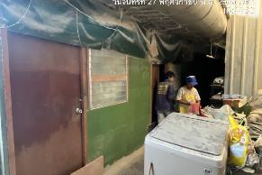
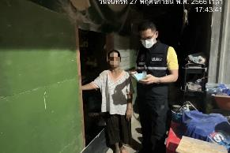
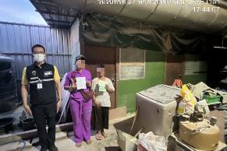
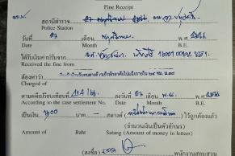
ตรวจการแจ้งที่พัก
วันที่ 27 พ.ย.66 ภายใต้การอำนวยการของ พ.ต.อ.เจริญพงษ์ ขันติโล ผกก.ตม.จว.ปทุมธานี มอบหมายให้เจ้าหน้าที่สืบสวนปราบปรามฯ ออกตรวจสถานการณ์การป้องกันอาชญากรรม การรักษาความสงบเรียบร้อยความปลอดภัยในชีวิตและทรัพย์สินของประชาชนและนักท่องเที่ยวในช่วงเทศกาลลอยกระทง ประจำปี 2566 สถานทิ่ ริมเขื่อนหลังตลาดรังสิต ต.ประชาธิปัตย์ อ.ธัญบุรี จว.ปทุมธานี

Slide 7
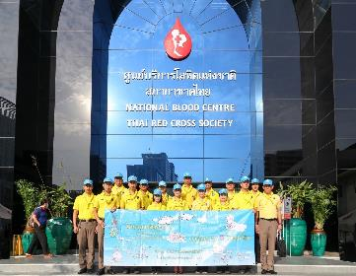
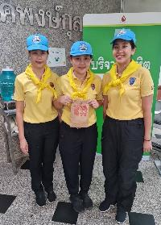
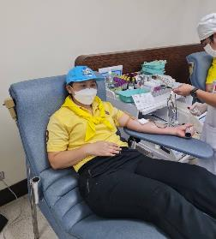
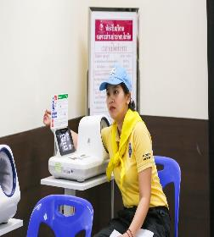
ร่วมกิจกรรมจิตอาสาบริจาคโลหิต
เนื่องในวันคล้ายวันพระราชสมภพ พระบาทสมเด็จพระบรมชนกาธิเบศร มหาภูมิพลอดุลยเดชมหาราช
บรมนาถบพิตร วันชาติ และวันพ่อแห่งชาติ 5 ธันวาคม 2566
วันที่ 30 พ.ย.66 เวลา 08.00 น. ข้าราชการตำรวจในสังกัด ตม.จว.ปทุมธานี บก.ตม.3 เข้าร่วมกิจกรรมจิตอาสาบริจาคโลหิต เพื่อถวายเป็นพระราชกุศล เนื่องใน วันคล้ายวันพระราชสมภพ พระบาทสมเด็จพระบรมชนกาธิเบศร มหาภูมิพลอดุลยเดชมหาราช บรมนาถบพิตร วันชาติ และวันพ่อแห่งชาติ ณ ศูนย์บริการโลหิตแห่งชาติ สภากาชาดไทย

